Slide 1
Здоровая семья – здоровый ребёнок

Slide 2
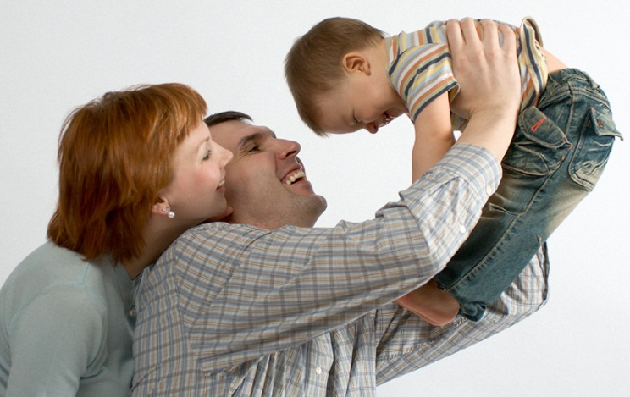
муниципальное казенное общеобразовательное учреждение «Средняя школа № 4»
г. Калача-на-Дону Волгоградской области
Маринцева Наталья Николаевна
педагог-психолог

Slide 3
Так устроен мир людей, что каждый хочет встретить свою вторую половинку.
Людям хочется с кем-то разделить радость и печаль, хочется, чтобы их ждали и любили.

Slide 4
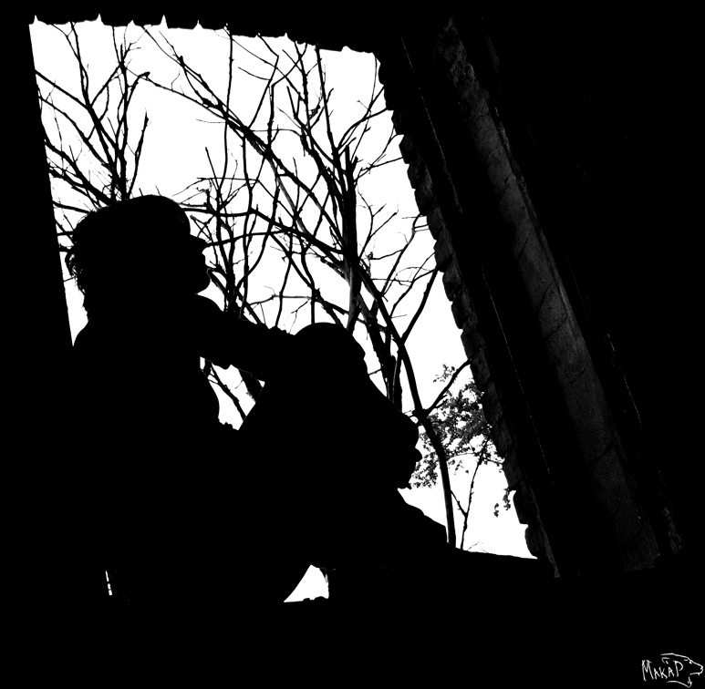
Так устроен мир людей, что каждый хочет встретить свою вторую половинку.
Людям хочется с кем-то разделить радость и печаль, хочется, чтобы их ждали и любили.

Slide 5
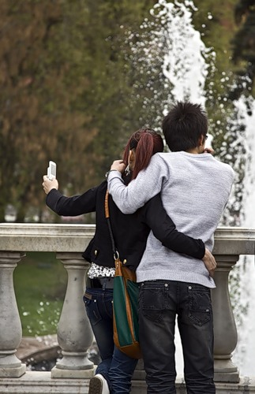
Так устроен мир людей, что каждый хочет встретить свою вторую половинку.
Людям хочется с кем-то разделить радость и печаль, хочется, чтобы их ждали и любили.

Slide 6
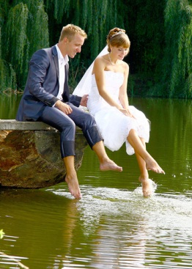
Когда есть Я и есть ТЫ, - это уже МЫ.
Семья начинается с «мы».

Slide 7
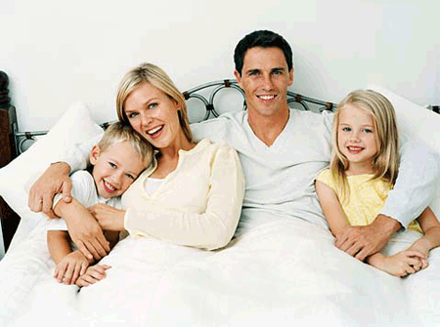
Только в семье, в единстве с
родными людьми человек
счастлив по-настоящему.

Slide 8
Что же мы называем словом «СЕМЬЯ»?
Попробуйте закончить фразу : «Семья – это….»

Slide 9
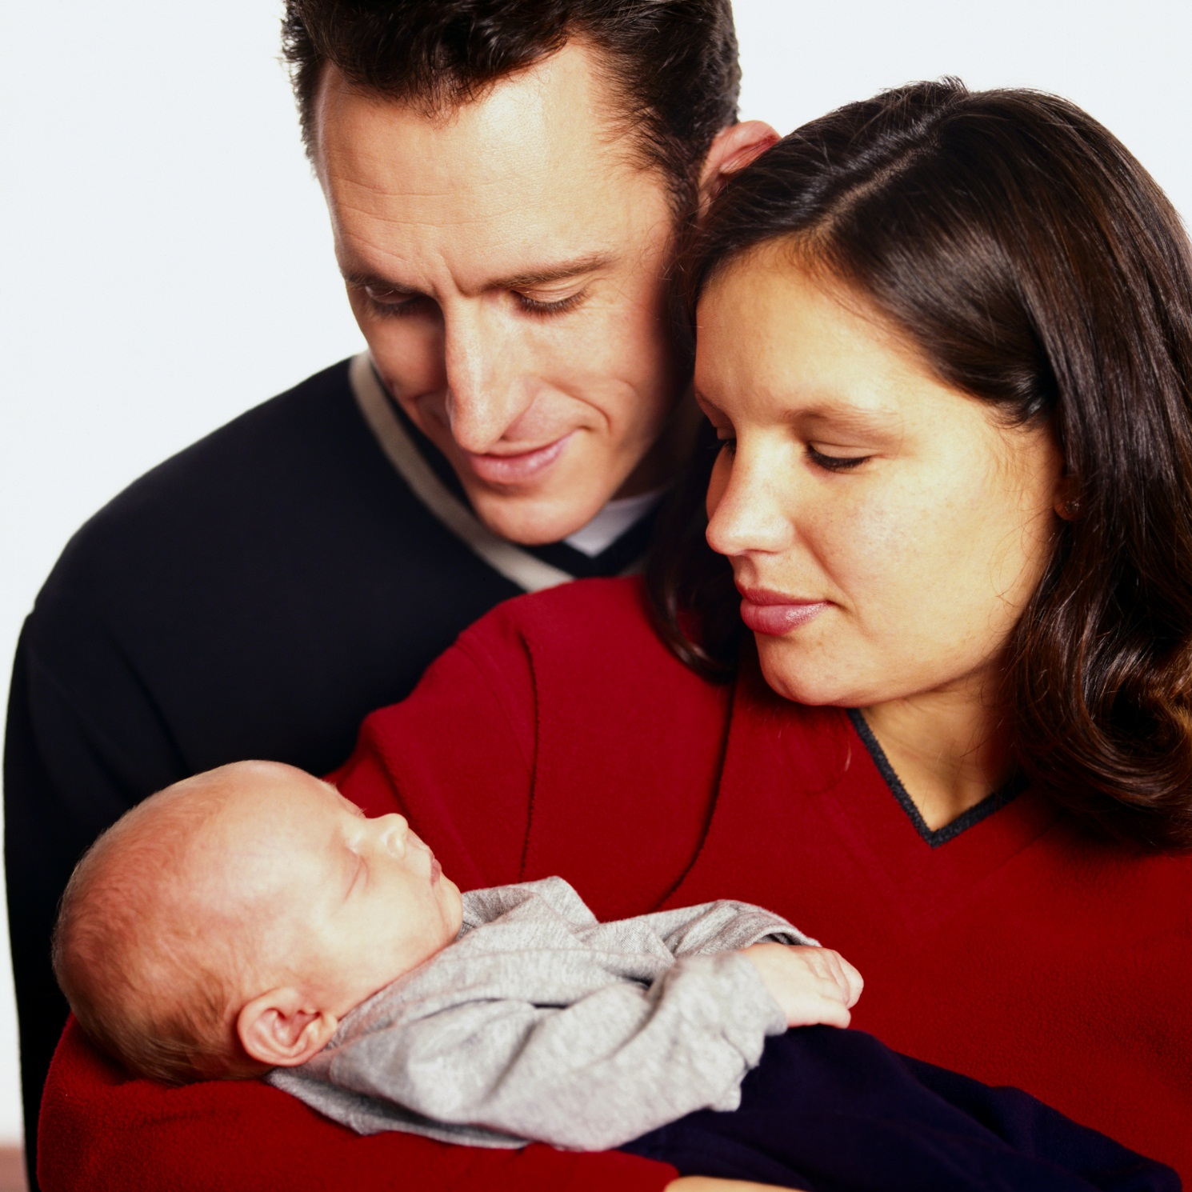
А вот ответы разных людей.
Семья - это, где тебя любят.
Семья – это вера, надежда, любовь.
Семья – это тепло души близких людей.
Семья – это любящие люди, поддерживающие
друг друга в трудную минуту.
Семья – живой организм, где все решается
сообща, где держат общий совет.

Slide 10
Семья – это самое емкое слово. В нем слышится «семя» — жизни основа. Семь «я» — это семеро, связанных прочно, И будущих жизней – надежный источник.

Slide 11
Что дает человеку семья?
Супругам. Место и время быть вместе. Общий дом и общие заботы. Совместный отдых. Единую цель. Спокойствие.

Slide 12
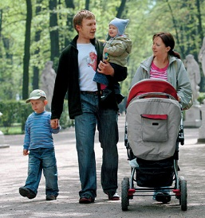
Что дает человеку семья?
Родителям. Радость быть родителем. Детскую любовь. Надежду и оптимизм. Мотив для успешной карьеры и достойного заработка.

Slide 13
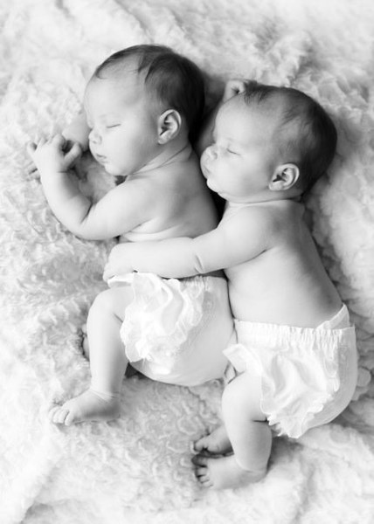
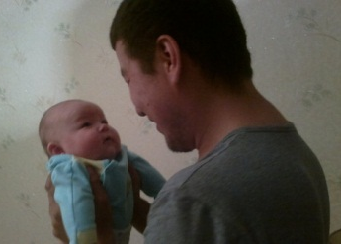
Что дает человеку семья?
Детям. Дом. Родительскую любовь. Заботу. Радость. Материальное обеспечение. Образование. Защиту. Поддержку. Совет.

Slide 14
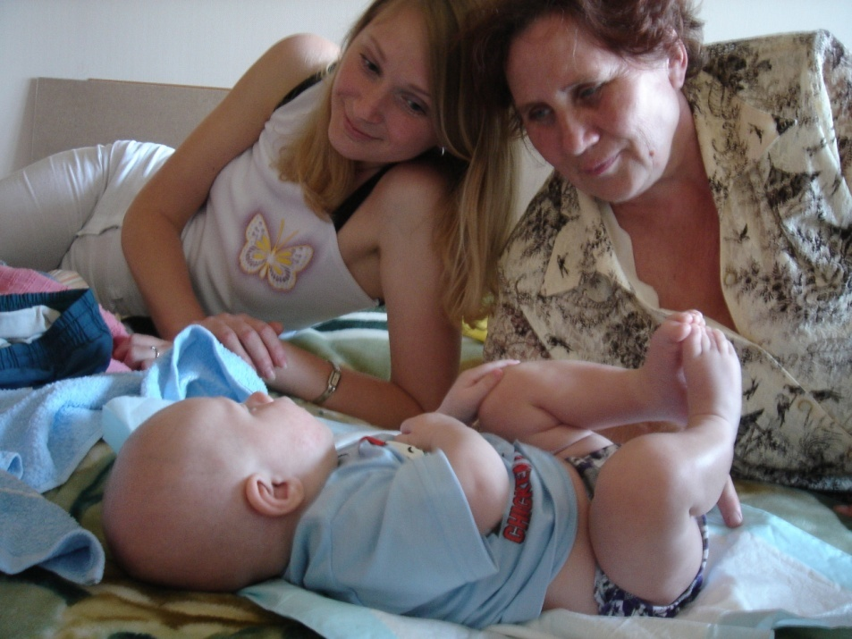
Что дает человеку семья?
Пожилым людям.
Заботу. Помощь. Поддержку. Внимание. Любовь детей и внуков.

Slide 15
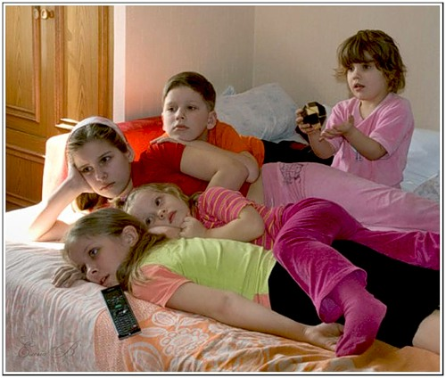
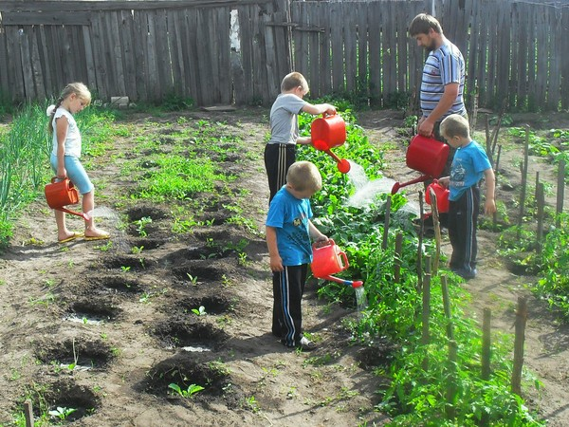
Что делает семью по-настоящему счастливой?
Ощущение радости прихода домой
Здоровый образ жизни
Семейные традиции, праздники
Уважение к родителям и прадедам
Общие дела и интересы
Совместный труд

Slide 16
На чём держится семья? Что придаёт семье силу?
Об этом есть одна легенда. В давние времена жила одна семья, и в ней царили мир, любовь и согласие. Молва долетела до правителя тех мест, и он спросил у главы семьи: «Как вам удаётся жить, никогда не ссорясь, не обижая друг друга?» Старец взял бумагу и написал на ней что-то. Правитель посмотрел и удивился: на листе было написано сто раз одно и тоже слово. — Какое слово написал старец?

Slide 17
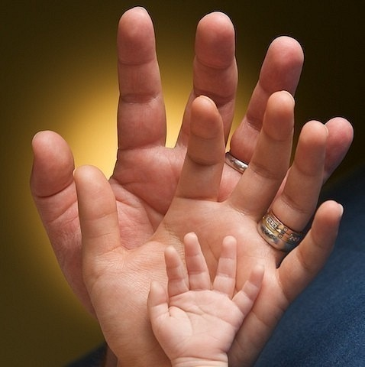
Мудрец написал: «понимание».
Кто-то подумал о других словах – любовь, уважение, сердечность, забота друг о друге. И это тоже верно.

Slide 18
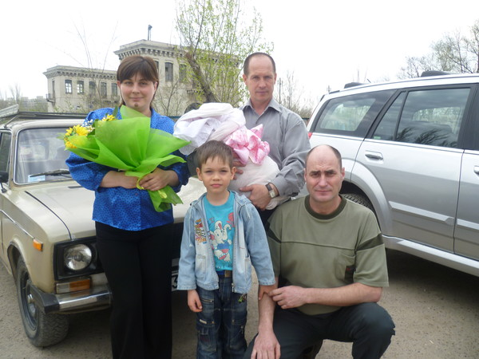
Для хорошей семьи характерно: уважение друг к другу; честность; желание быть вместе, сходство интересов и жизненных ценностей.

Slide 19
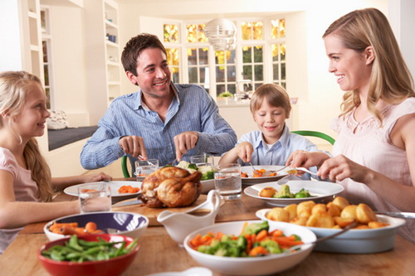
В здоровой семье есть:
общие цели и планы, члены семьи поддерживают друг друга, доверяют друг другу, совместно проводят досуг;
умеют разделять ответственность;
есть семейные ритуалы и правила;
они с удовольствием общаются друг с другом, заботятся о детях.

Slide 20
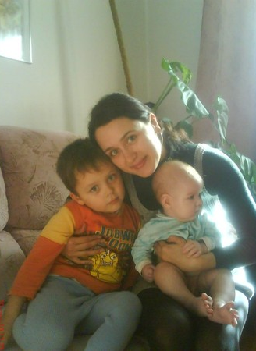
Семью объединяют важнейшие семейные ценности: любовь, доверие, уважение, здоровье и здоровый образ жизни.
Семейные ценности нельзя купить. Их нужно беречь, развивать и передавать от родителей – детям, и далее…

Slide 21
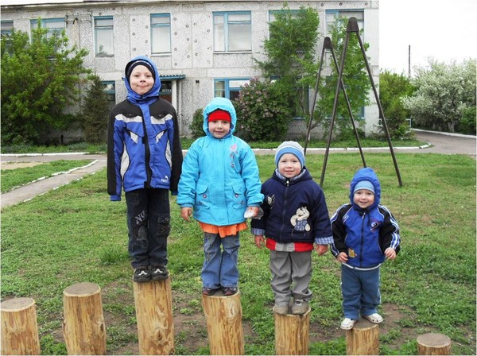
Семьёй дорожить – счастливым быть.
Как же сберечь в своей семье счастье?
Как сохранить то, что ценно и дорого?
Учиться строить отношения друг с другом, учиться строить свою СЕМЬЮ.

Slide 22
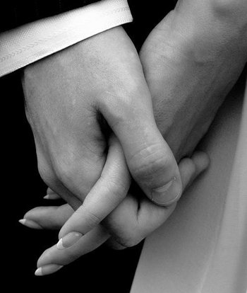
Немного семейной науки
Из «Словаря здоровых партнерских отношений»
Верность.
(Преданность друг другу.)
Доверие.
(Чувство безопасности и уверенности.)

Slide 23
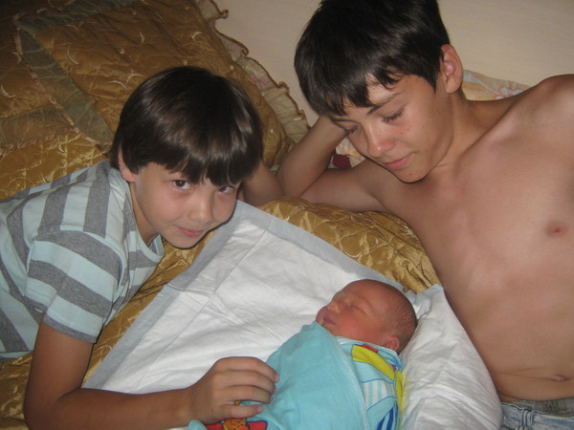
Из «Словаря
здоровых
партнерских
отношений»
Компромисс.
(Умение уступать друг другу.)
Любовь.
(Нежная забота друг о друге.)
Нежность.
(Чуткое отношение друг к другу.)

Slide 24
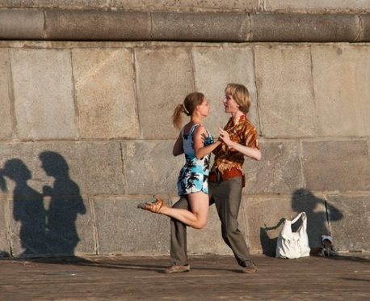
Из «Словаря здоровых партнерских отношений»
Поддержка.
(Вдвоем вы способны на многое.)
Признание.
(Уважение и благодарность.)
Равенство.
(Предполагает, что вы считаетесь с интересами друг друга.)

Slide 25
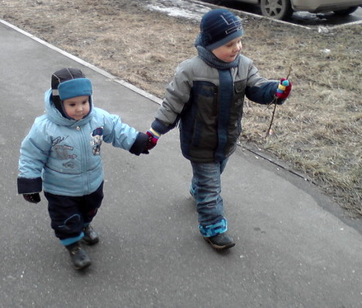
Из «Словаря здоровых партнерских отношений»
Сопереживание.
(Способность чувствовать другого человека, ощущать себя на его месте.)
Совместное времяпрепровождение.
(Нужно всегда находить время для того, чтобы побыть наедине друг с другом.)

Slide 26
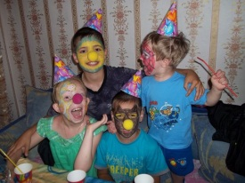
Из «Словаря здоровых партнерских отношений»
Толерантность.
(Умение принимать человека таким, какой он есть.)
Умение слушать.
(Прислушиваться друг к другу.)
Юмор.
(Смех поддерживает физическое и психологическое здоровье.)

Slide 27
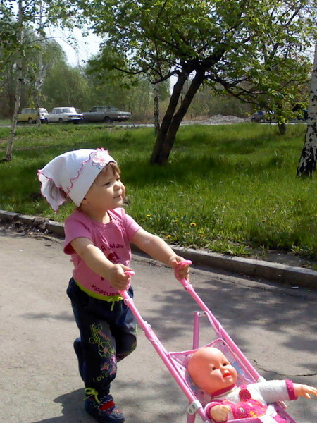
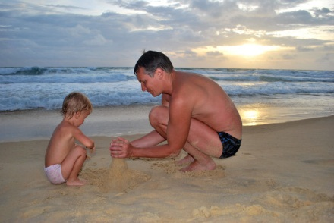
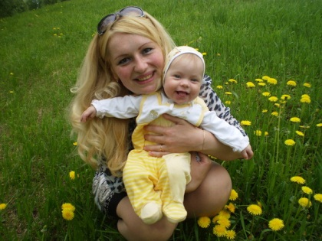
СЕМЕЙНЫЕ ЗАПОВЕДИ.
Свято храните честь своей семьи;
Любите свою семью и делайте ее лучше;
Будьте внимательными и чуткими, всегда готовыми прийти на помощь членам семьи;
Дарите друг другу радость;
Умейте найти и выполнить дело на пользу и радость членам своей семьи;
Живите в мире и согласии.

Slide 28
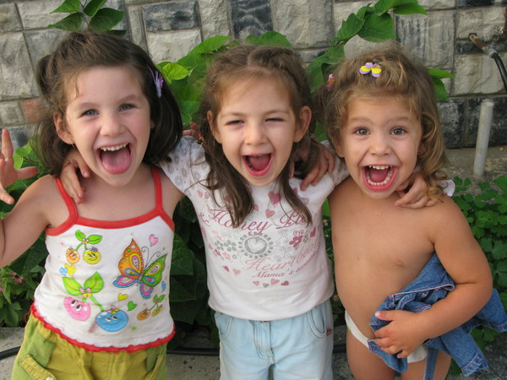
Семья – это то, что мы делим на всех,
Всем понемножку и слезы, и смех,
Семья – это то, что с тобою всегда.
Пусть мчатся секунды, недели, года,
Но стены родные и отчий свой дом –
Сердце навеки останется в нем

Slide 30
